Slide 1
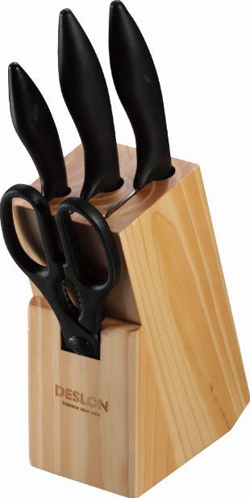


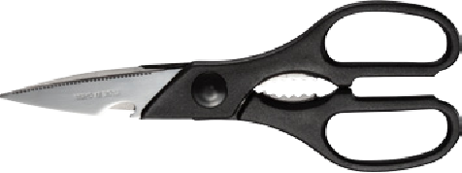

｜德世朗企业—刀具系列｜经典风尚系列
FS-TZ001-5
锋尚五件套刀
刀身材质：3CR13不锈钢
产品配置：切菜刀、万用刀、水果刀、厨房剪、
专用刀座
-----------------------------------------------------
零 售 价：358.00元
批 发 价：75.00元
切菜刀
万用刀
水果刀
厨房剪

